Slide 1
Co jsme ještě neprobrali?
Trochu historie hodně současnosti
9. týden, lokalní a rehgionální politika www.karelmuller.eu

Slide 2
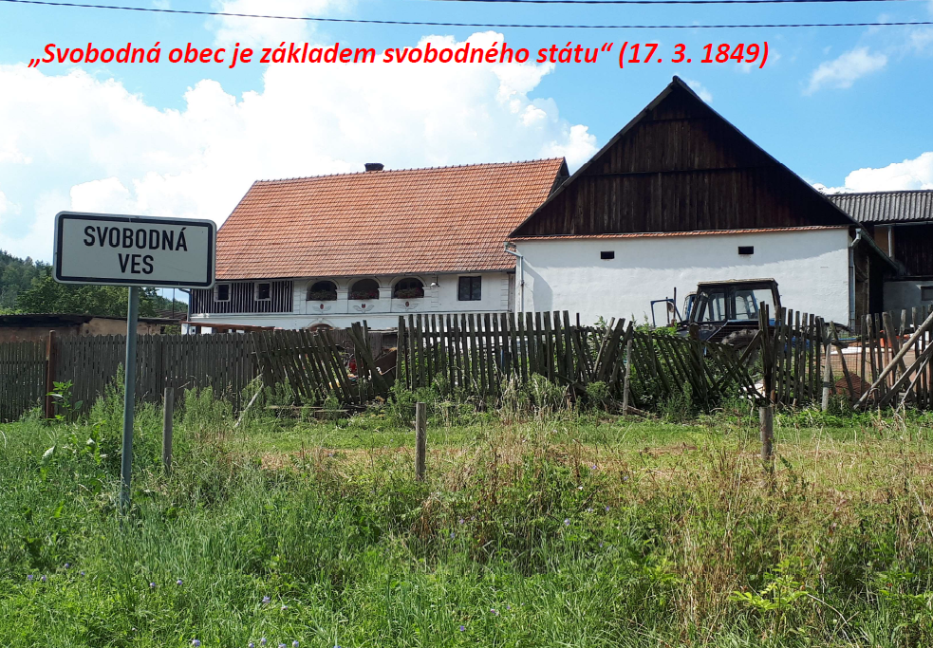
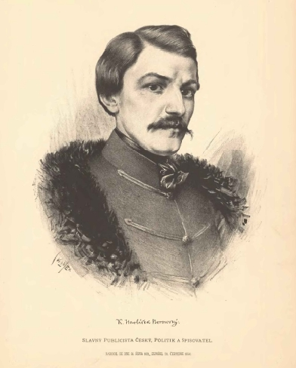
Český liberalismus a nacionalismus (vlastenectví) po 1848

Slide 3
Obecní samospráva v roce 1846 v reflexi článku KHB „Co jest obec?“ Pražské noviny (5. 11. až 31. 12. 1846)
„Obec je místo plotem ohražené, nad každými dveřmi jest numero, v jednom domě bydlí rychtář, v jednom servus, v jednom slouha a v prostředku je louže. Nic víc? Nic. A proč tedy jsou ty chalupy pohromadě? Nevím věru, leda snad proto, aby když jedna chytne, i ostatní lehce shořeti mohly... Pouhé pohromadě bytí, vedle sebe bytí beze všelikého, bez vzájemnosti není ještě obec vědomí …obec jest společnost, aby co jednotlivý sám dovésti nemůže, spojené síly dokázaly: pásti se může každé zvíře samo, k tomu nepotřebí stáda. Stádo jest jenom pro pohodlí, pro zisk pastýře, ale obec má býti pro pohodlí, pro zisk všech.“

Slide 4
Deficit státotvornosti (stát, obec, instituce) 1846
„Občan neznajíce účelu a zřízení obce své, nevědoucí, co se v ní děje, jak se řídí, nechápající celé ústrojenství její nemůže ani také dobře znáti své povinnosti, tak jako ani svých práv nezná. Taková nevědomost a slepota občanů jest však k největší škodě celé obce, ovšem i všech jednotlivých občanů…Každému z nás budou následky té nevědomosti známy ze zkušenosti. Jak často vidíme muže jinák v privátním život svědomité, kteří by žádným způsobem nikomu ze sousedů svých ani o nejmenší věc neošidili, proti státu jednati lstivě a velmi ošemetně. Patřme na veřejné stavby, na silnice, železnice, na pachty, odvody k veřejným zemským potřebám a vůbec na všechno, co obec na své útraty koná, jaké se tu často dějí podvody! … tak dalece jest v tomto ohledu cit skleslý, otupělý (neb vlastně neprobuzený), že takové podvody obce ani ve veřejném mínění hanebné nejsou.“

Slide 5
Duch občanství jest pravé vlastenectví (1846)
„Duch občanský, občanské smýšlení chybí v takových obcích, ve kterých občané ve správě obecní žádného podílu a ohlasu nemají, o zřízení a účelech obce nic nevědí, kde se správa veřejně a všem před očima nekoná. Tak zůstává taková obec vždy jen v zakrnělosti, a občané nemají v ní důvěru, nejsou jí oddáni, lehce se proti ní popuditi dají…“
„Zcela jinák stojí obec, ve které občan sám své povinnosti a práva, zřízení a správu obce zná, kde se všechno přede všemi a veřejně jedná a kde každý sám v řízení obce jisté přiměřené má účastenství… Tam panuje duch občanský. Daně každý rád platí, nahlížeje potřebnost jich a jsa přesvědčen o dobrém hospodářství s nimi… každý věda, že co obci náleží, také zčásti i jest jeho … naučí se jí vážiti … obětuje se pro ni v čas potřeby, jako se obětuje přítel za přítele. To jest patriotismus, vlastenectví.“

Slide 6
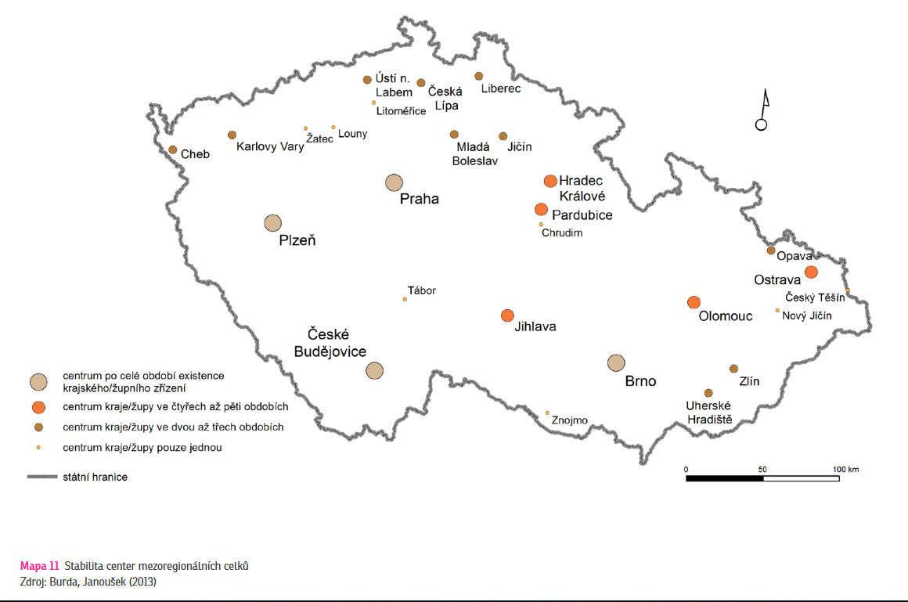

Slide 7
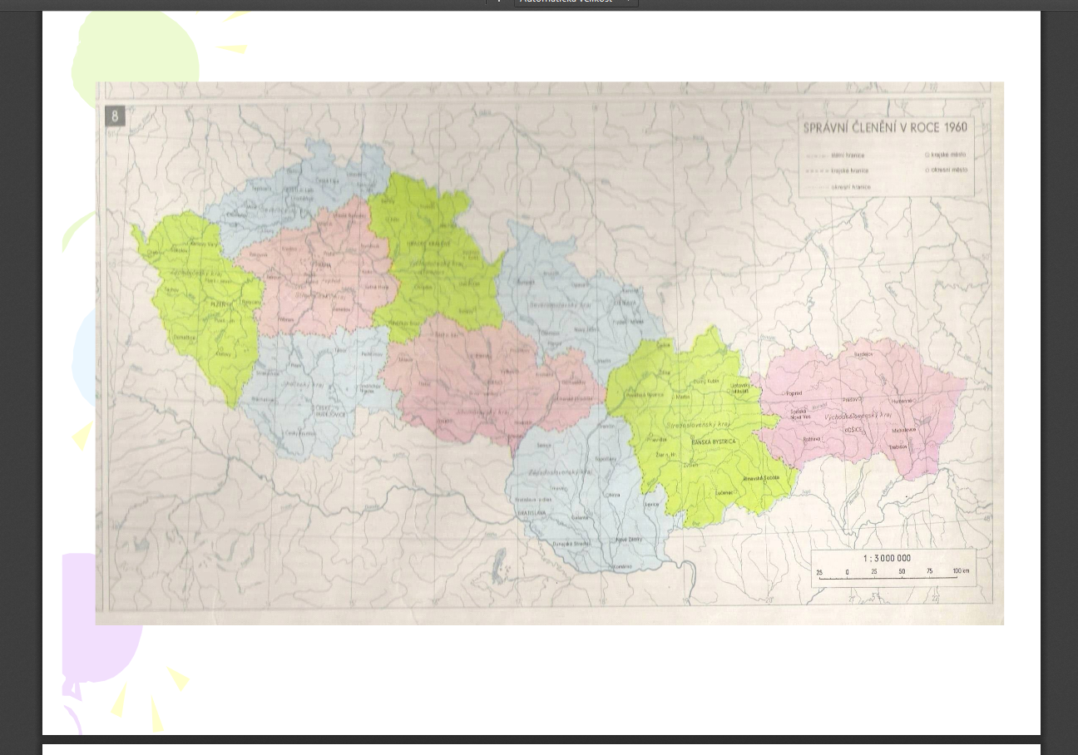

Slide 8
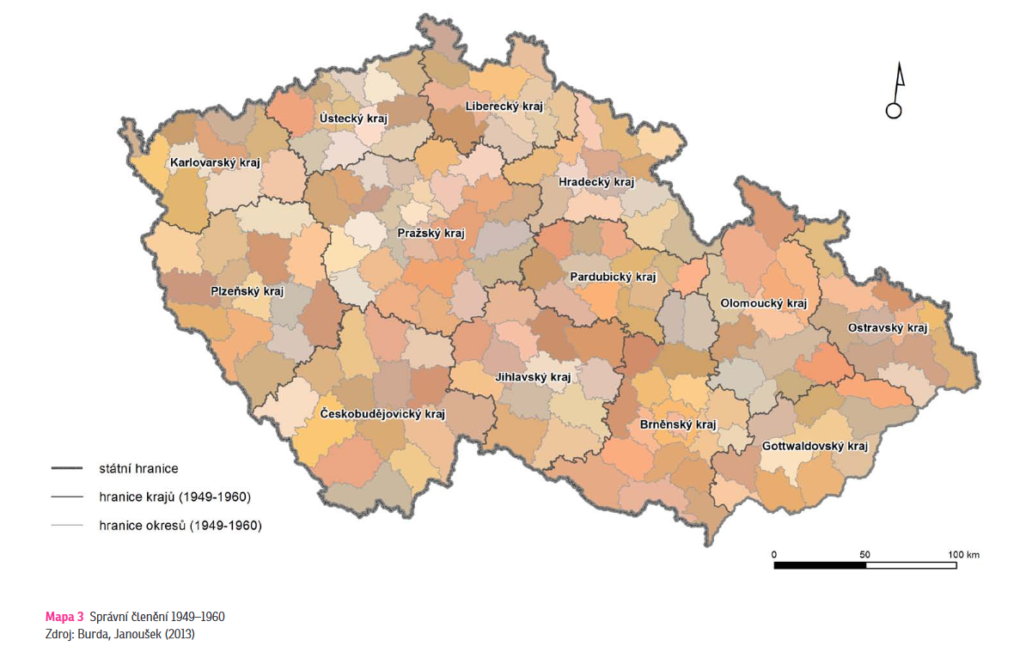
Správní členění 1949 -1960

Slide 9
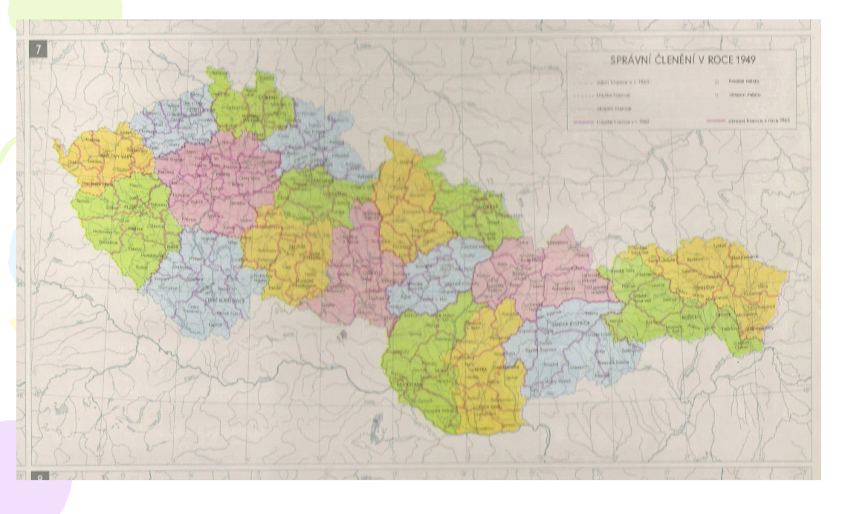

Slide 10
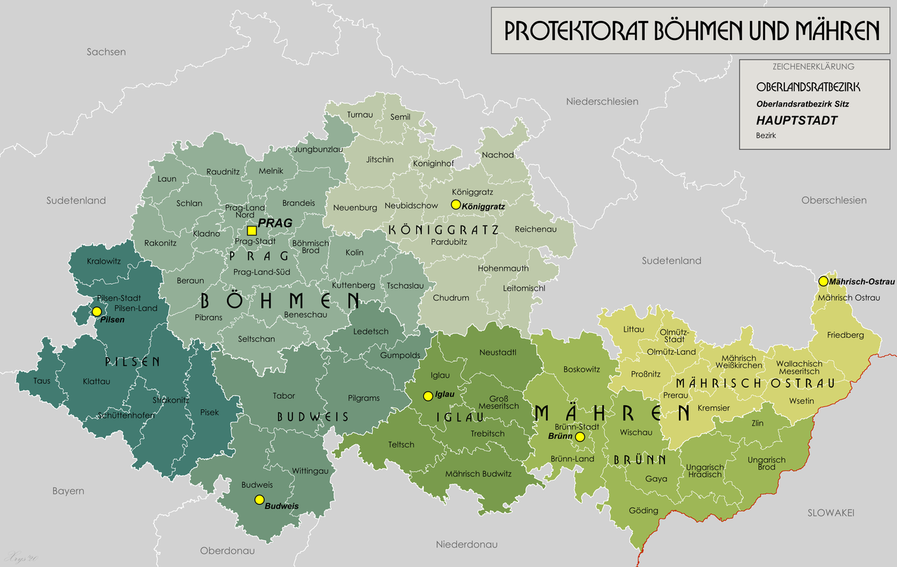

Slide 11
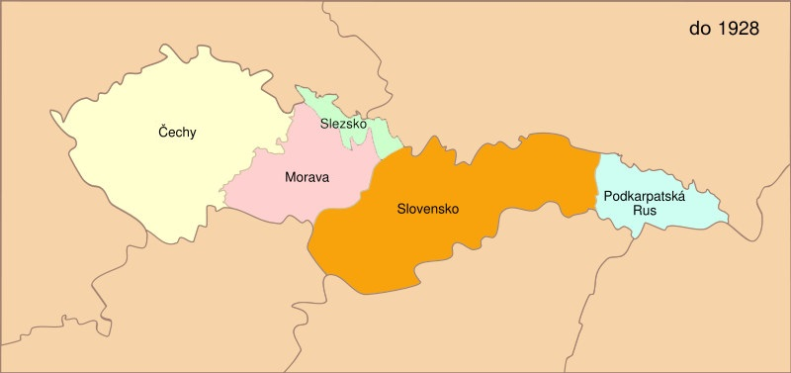
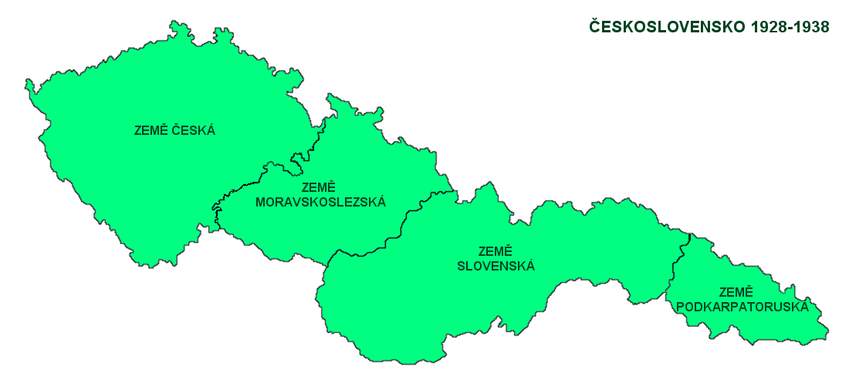

Slide 12
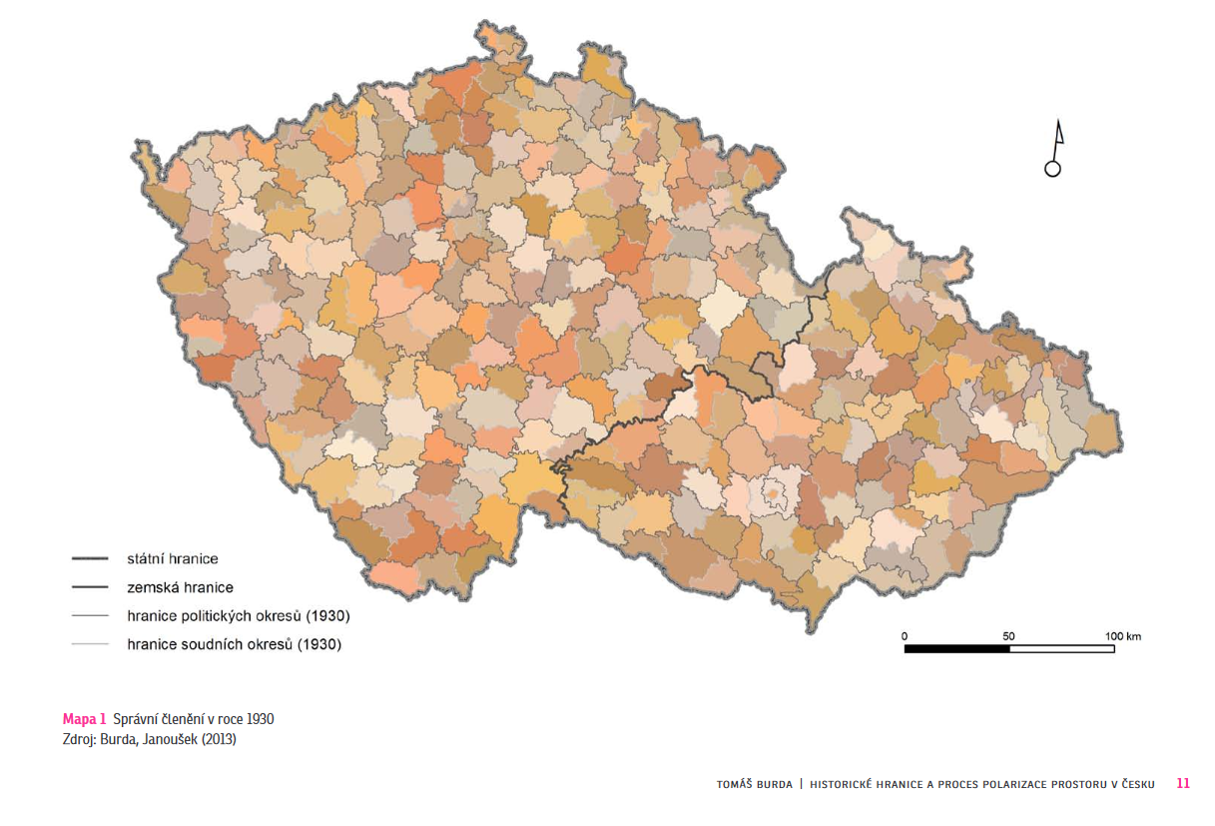

Slide 13
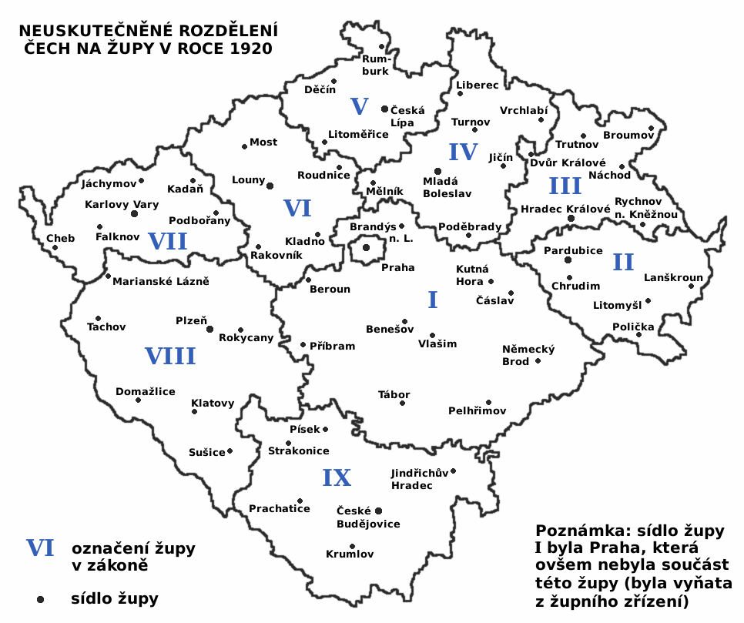
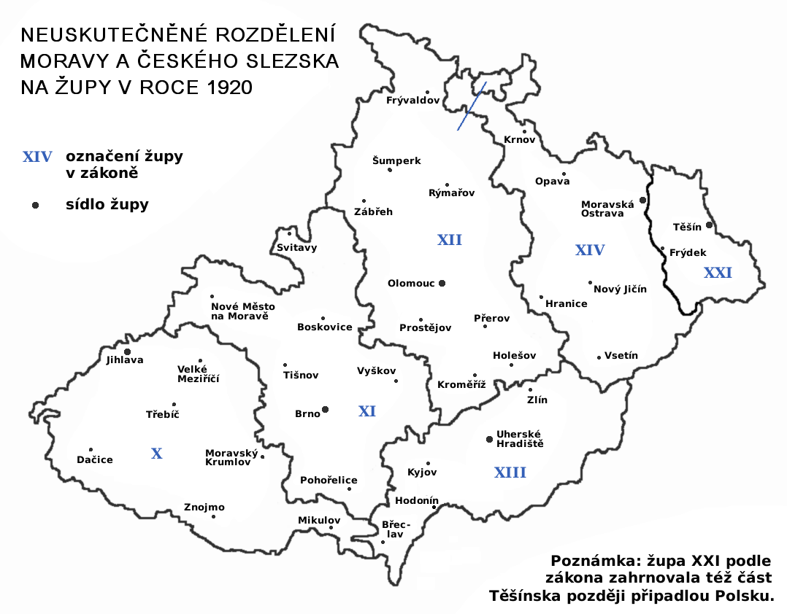

Slide 14
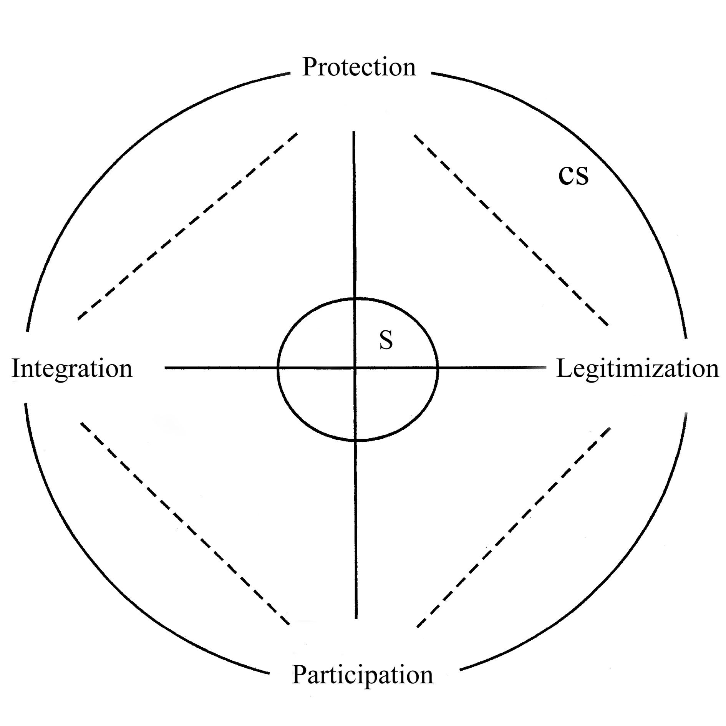
The Concept of Civil Society
Complementary Giddens Perspective of Tocqueville
Müller KB (2006), The Civil Society-State Relationship in Contemporary Discourse: A Complementary Account from Giddens Perspective. The British Journal of Politics and International Relations, 8 (2), 311-330.
Passivity, apathy
Abuses of power
Crisis of legitimacy, low trust to institutions
Fragmentation/anomy, low trust to others

Slide 15
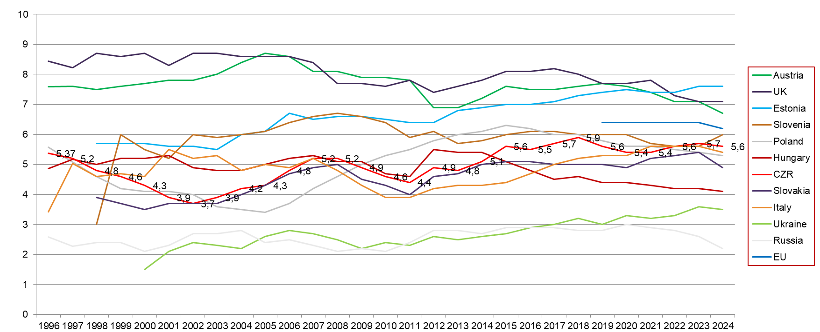
Transparency International, CPI

Slide 16
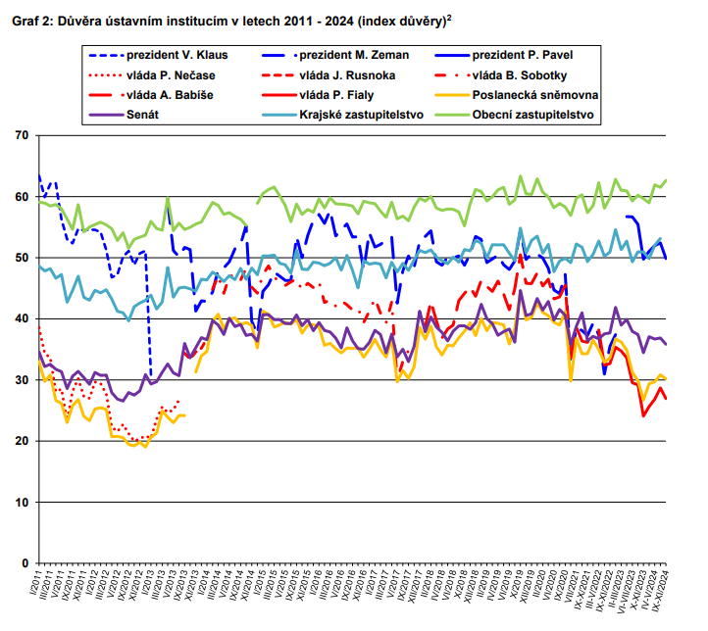

Slide 17
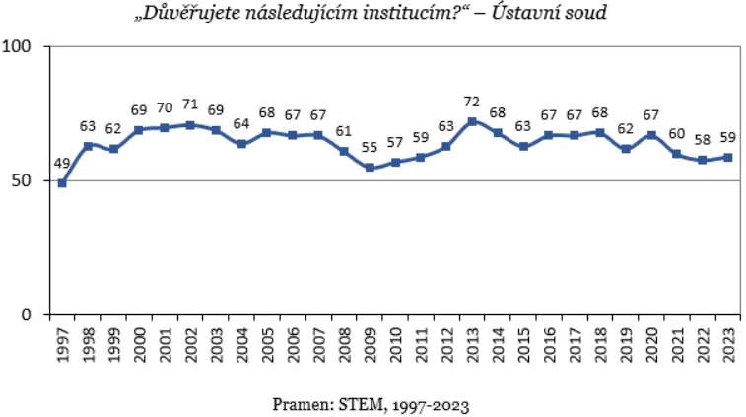

Slide 18
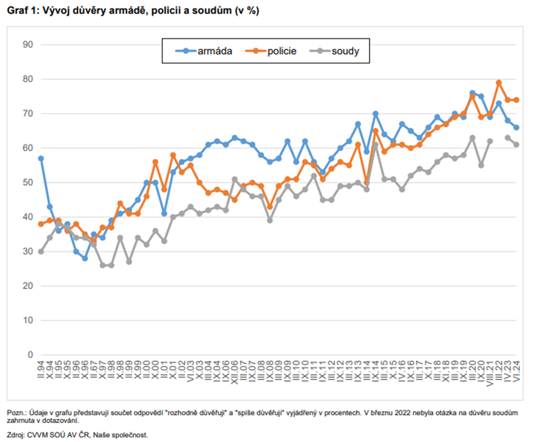

Slide 19
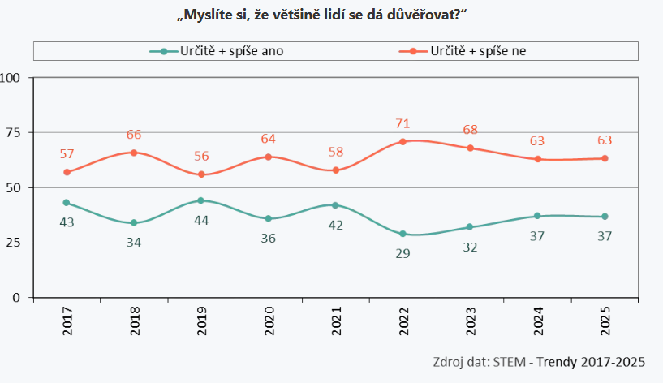

Slide 20
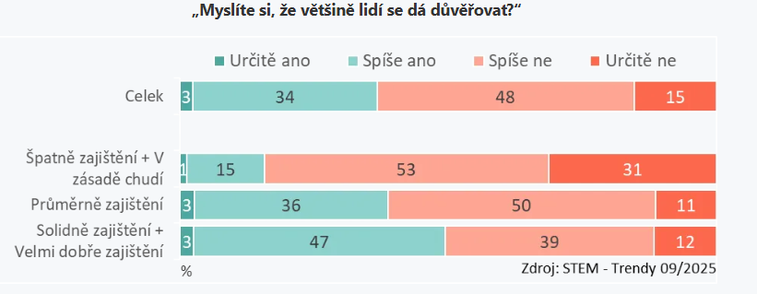

Slide 21
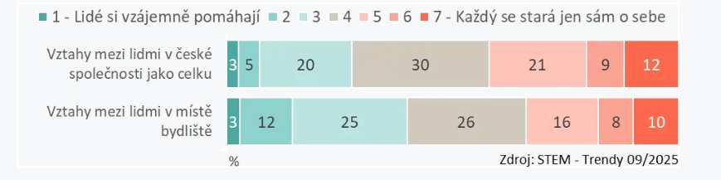

Slide 22
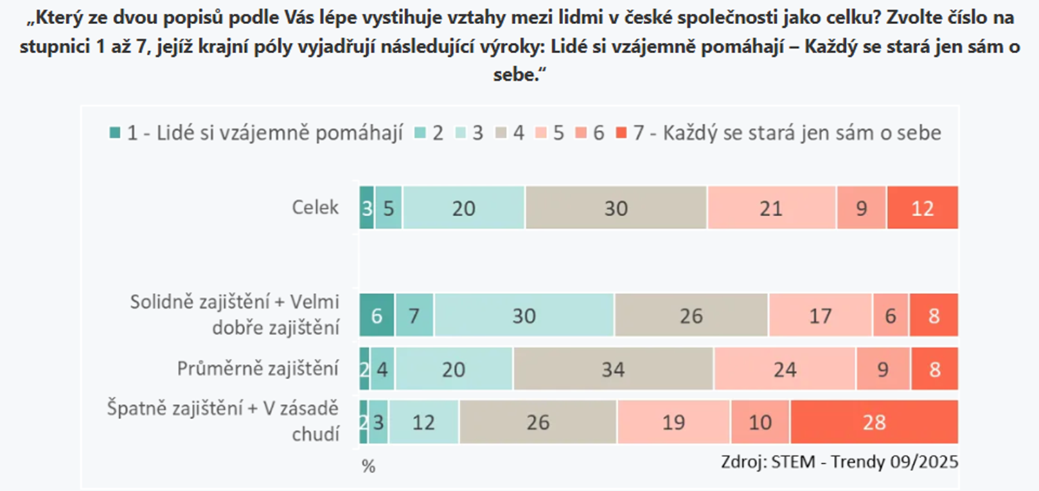

Slide 23
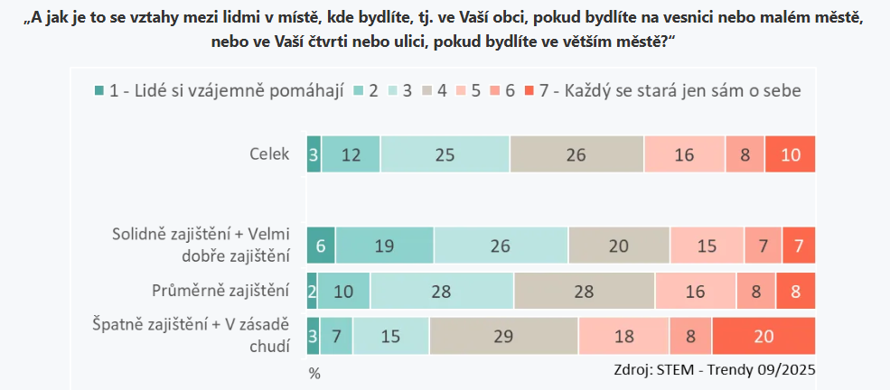

Slide 24
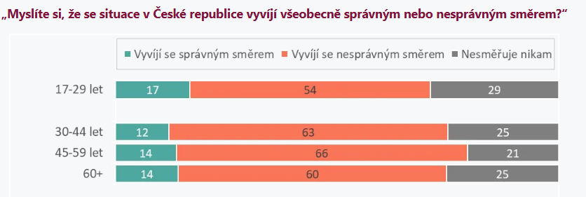
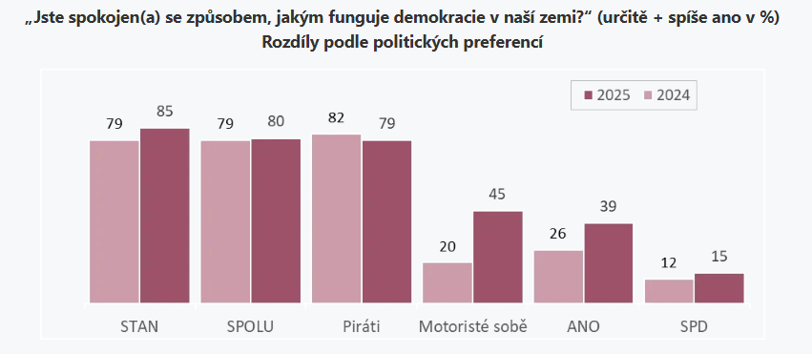

Slide 25
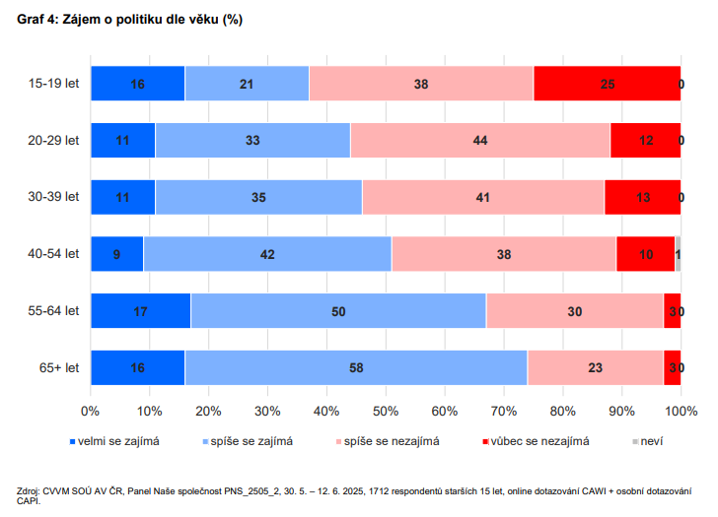

Slide 26
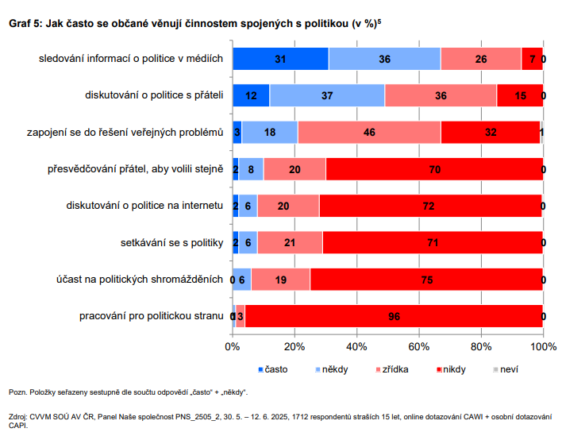

Slide 27
Formování české (Občanské, národní) společnosti (etapizace)
Současnost – sametová revoluce (36)
1989 – 1968 normalizace (21)
1948 – 1968 kult osobnosti a uvolnění (20)
1948 – 1938 válka a její důsledky (10)
1938 – 1918 slavná 1. republika (20)
1861 – 1918 habsburský stát (57)
1850 – 1860 Bachův absolutismus (12)

Slide 28
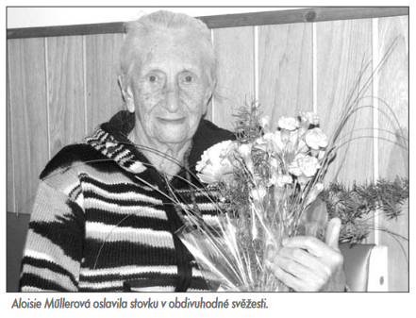
Aloisie Müllerová
(*1909 – †2011)
Aloisie Sommerová (Ludvík Sommer, shopkeeper, her father died in the WWI)
1909 (born in Hapsburg Empire in Moravia)
1918 (10 years old – Czechoslovakia)
1938 (30 years old – 1st break up of Czechoslovakia)
1939 (Annexation – Protectorate Böhmen und Mahren)
1945 (36 year old – Renewal of Czechoslovakia)
1948 (Communist Coup)
1968 (60 years old – Prague Spring)
1989 (80 years old – Velvet Revolution)
1993 (2nd Break up Czechoslovakia)
2004 (Czechia joined the EU)

Slide 29




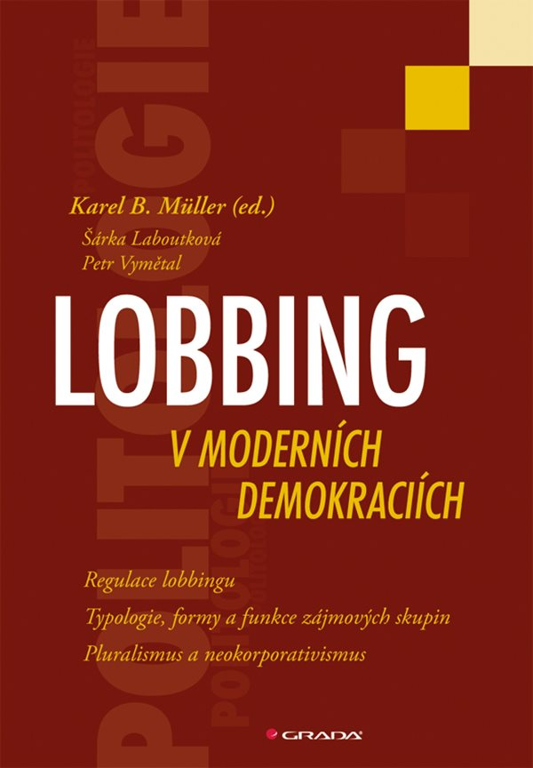
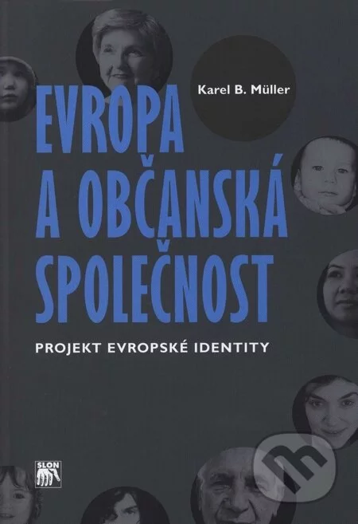

Díky
za
pozornost

